Slide 1
HandyDataGrid
Новая надежда Новые свойства

Slide 2
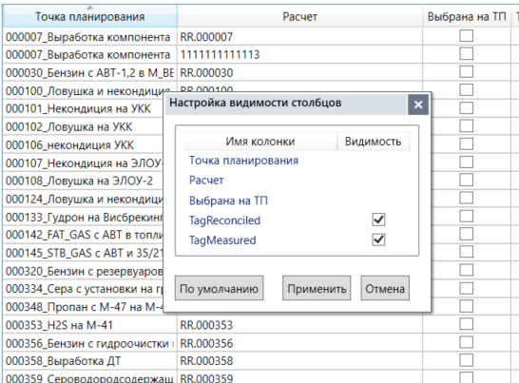
Помогает сохранять настройки
Помогает сохранять/восстанавливать настройки: ширина, положение, видимость столбцов
Предоставляет интерфейс сброса к настройкам по умолчанию и управлению видимостью столбцов

Slide 3
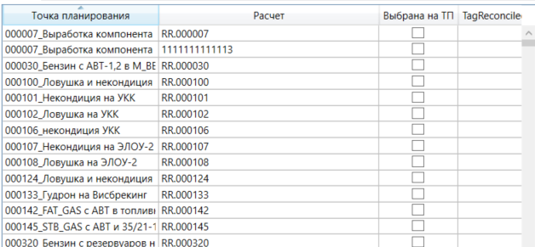
Список добавленных фишек
Сохранение/восстановление размеров и положения колонок
Управление видимостью колонок
Запрет на скрытие отдельных колонок
Настройка копирования по Ctrl+C
Коллекция выделенных элементов
Предварительная и пост сортировка
Настройки по умолчанию:
Ширина
Сортировка
Видимость

Slide 4
DigitalPlant.UIKit
Библиотека UI-Компонентов
FormulaTextBox
HightlightTextBlock

Slide 5
DigitalPlant.UIKit – описание рядом с кодом
FormulaTextBox
HightlightTextBlock
Проще найти нужный компонент
Имея описание компонента можно быстрее начать его использовать (и эффективнее)
Код и описание рядом. Что-то изменил в коде труднее забыть скорректировать описание.

Slide 6
HandyDataGrid -> DigitalPlant.UIKit
HandyDataGrid слишком крепко прибит к клиенту!
Есть зависимость от IViewManager, который с чьей-то легкой руки стал зависеть от слоя БЛ клиента.

Slide 7
Выводы
Разработку контрола и вообще платформенных вещей лучше сразу вести как минимум в отдельном проекте (а может и солюшене).
Иначе большой риск обрасти зависимостями.
И получить протечки логики в платформу.

